Slide 1
宫颈癌检测——一种基于模糊距离的深度模型集成方法
汇报人：钱霖奕
Notes:
CMPB 2022 Q1

Slide 2
目录
引言
方法
结果
讨论

Slide 3
1 引言
本文贡献：
设计了一个 CNN 集成模型来检测巴式涂片上的宫颈癌细胞，使用三个迁移学习模型来学习特定数据的特征。
提出了一种基于模糊距离的聚合函数来最小化待观测样本和真值样本之间的距离。
提出的集成策略考虑了在三个不同的空间中与理想解的距离，可以有效提升性能。
提出的模型在三个公开数据集上表现优于 SOTA 模型。

Slide 4
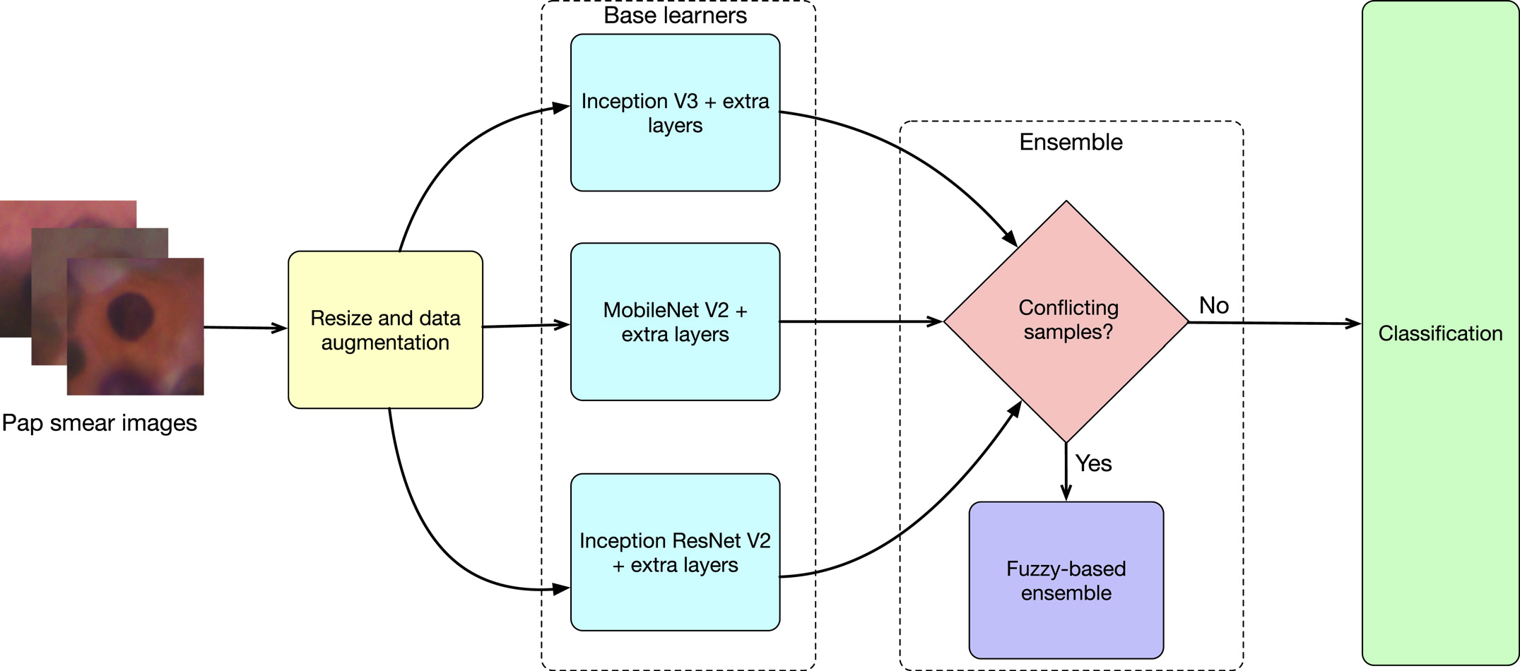
整体工作流
Notes:
不同的分类器给出不同的分类结果

Slide 5
2 方法
MobileNet
2017 年由 Google 提出的一个应用于移动端和嵌入式的卷积神经网络。它的主要应用场景包括有智能手机、无人机、机器人、自动驾驶、增强现实等等。
创新点：深度可分离卷积 depthwise seperable convolution，对标准卷积进行分解，分成 depthwise convolution(DW 卷积)和 pointwise convolution(PW 卷积)，在保证准确率（略微下降）的同时，大大减少参数量

Slide 6
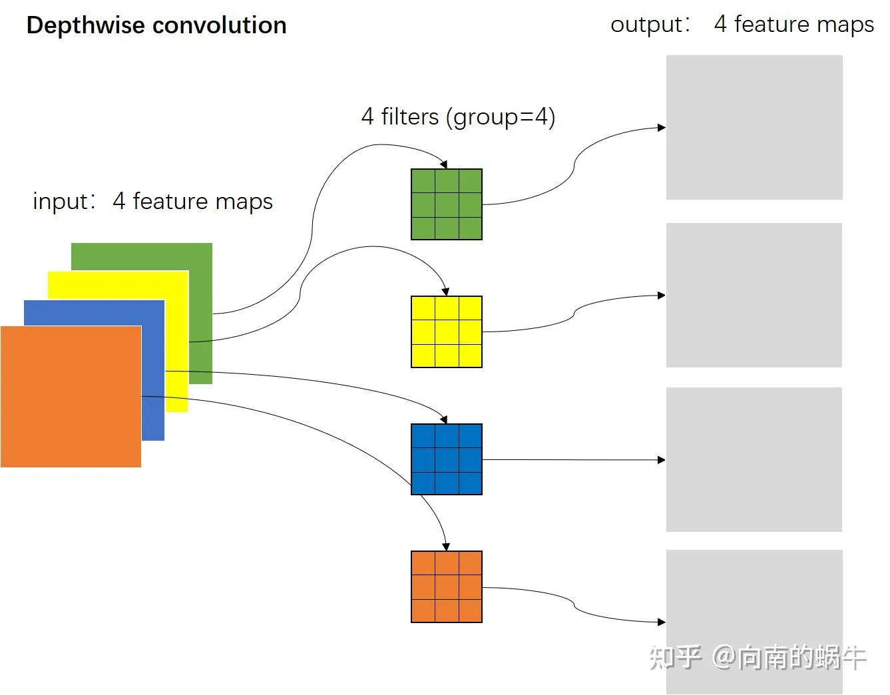
2 方法
DW 卷积
Notes:
它与标准卷积不同的是：在标准卷积中，每个卷积核的通道数是与输入特征图的通道数一致的，每个卷积核都与输入特征图在空间宽度、高度和深度上进行过滤和组合，并形成一张特征图；且有N个这样的卷积核，最终形成的输出特征图也就是通道数为N的特征图。
而DW卷积，明显简化了许多。它的一个卷积核只有单个通道，只负责输入特征图深度方向的一层特征图。这样很明显参数量会大大减少。
仅仅只有DW卷积是不够的，因为它只实现了对输入特征图宽度和高度的过滤操作，并没有对通道方向进行组合。因此我们还需要一个组合的操作。这便是PW卷积要做的事情。

Slide 7
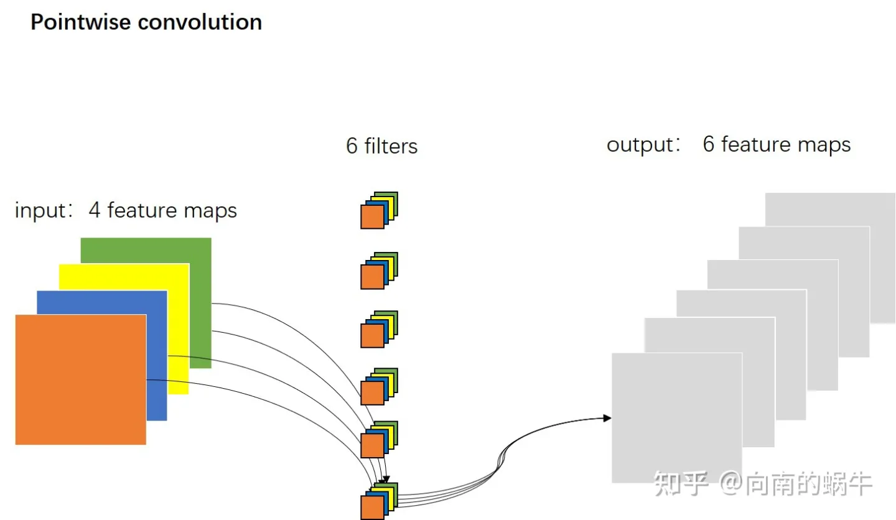
2 方法
PW 卷积
Notes:
PW卷积就是普通的1*1卷积。1*1卷积实现了对输入特征图在通道方向上的加权组合，来生成新的特征图。并根据卷积核的个数的多少，决定输出特征图的通道数。
因此，我们这里就使用一个1*1卷积，来对DW卷积的输出结果在通道方向进行线性的组合。
如图所示，可以看到和标准卷积的区别，只是卷积核变为了1*1的大小。

Slide 8
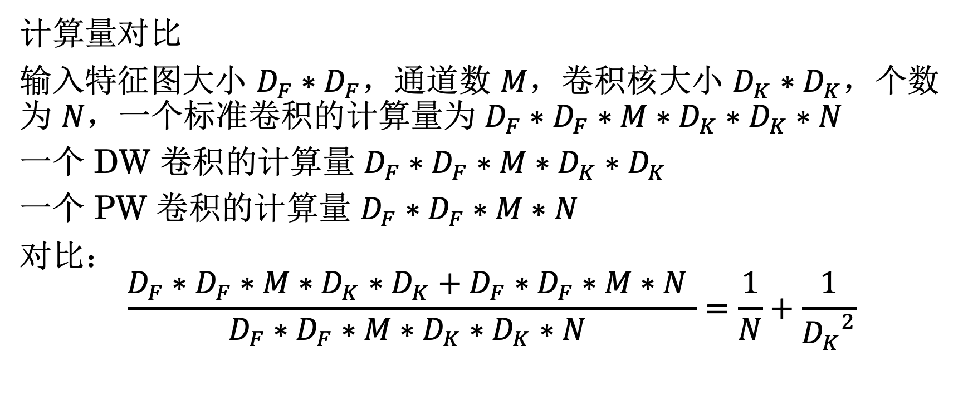
2 方法
计算量对比
输入特征图大小 $D_{F}∗D_{F}$，通道数 $M$，卷积核大小 $D_{K}∗D_{K}$，个数为 $N$，一个标准卷积的计算量为 $D_{F}∗D_{F}∗M∗D_{K}∗D_{K}∗N$
一个 DW 卷积的计算量 $D_{F}∗D_{F}∗M∗D_{K}∗D_{K}$
一个 PW 卷积的计算量 $D_{F}∗D_{F}∗M∗N$
对比：
$$\frac{D_{F}∗D_{F}∗M∗D_{K}∗D_{K}+D_{F}∗D_{F}∗M∗N }{D_{F}∗D_{F}∗M∗D_{K}∗D_{K}∗N }=\frac{1}{N}+\frac{1}{{D_{K}}^{2}}$$
Notes:
卷积核大小通常为3，输出通道数N往往大于D_K^2，所以标准卷积的计算量大约是深度可分离卷积的8到9倍

Slide 9
2 方法
Inception-ResNet
2017年提出，将 Inception 和 ResNet混合，设计了多种 Inception-ResNet 结构，在论文中重点描述了 Inception-ResNet-v1(在Inception-v3上加入ResNet) 和 Inception-ResNet-v2(在Inception-v4上加入ResNet)，可以显著加速 Inception 的训练速度

Slide 10
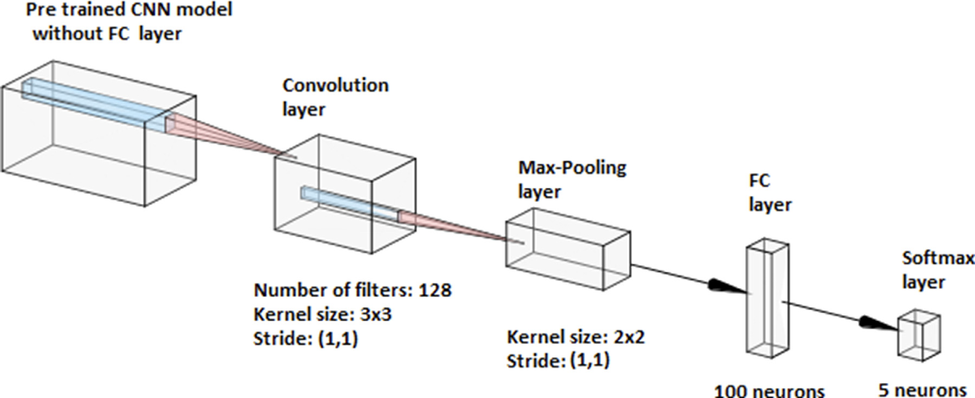
2 方法
额外的层
Notes:
为什么要两个FC层
youlo v1
第一个全连接层 (conv --> FCL) 的作用可看作，将前面的卷积层学的不同大小的感受野中的抽象信息，映射到更大的空间中，增加了模型的表征能力 model capacity。
第二个FC层是为了匹配网络的输出尺度

Slide 11
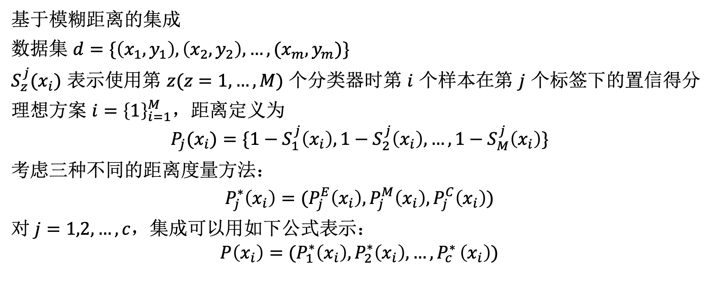
2 方法
基于模糊距离的集成
数据集 $d=\{\left(x_{1},y_{1}\right),\left(x_{2},y_{2}\right),…,(x_{m},y_{m})\}$
$S_{z}^{j}(x_{i})$ 表示使用第 $z(z=1,…,M)$ 个分类器时第 $i$ 个样本在第 $j$ 个标签下的置信得分
理想方案 $i={\left\{1\right\}}_{i=1}^{M}$，距离定义为
$$P_{j}(x_{i})=\{1−S_{1}^{j}\left(x_{i}\right),1−S_{2}^{j}\left(x_{i}\right),…,1−S_{M}^{j}\left(x_{i}\right)\}$$
考虑三种不同的距离度量方法：
$$P_{j}^{∗}\left(x_{i}\right)=(P_{j}^{E}\left(x_{i}\right),P_{j}^{M}\left(x_{i}\right),P_{j}^{C}\left(x_{i}\right))$$
对 $j=1,2,…,c$，集成可以用如下公式表示：
$$P\left(x_{i}\right)=(P_{1}^{∗}\left(x_{i}\right),P_{2}^{∗}\left(x_{i}\right),{…,P}_{c}^{∗}\left(x_{i}\right))$$
Notes:
该集成策略基于一个原则：待观察方案和理想方案的差异应该是最小化的，在本文中，待观察方案就是基础分类器得到的置信分数，理想方案就是1，基础分类器对给定类别能给出的最高置信分数

Slide 12
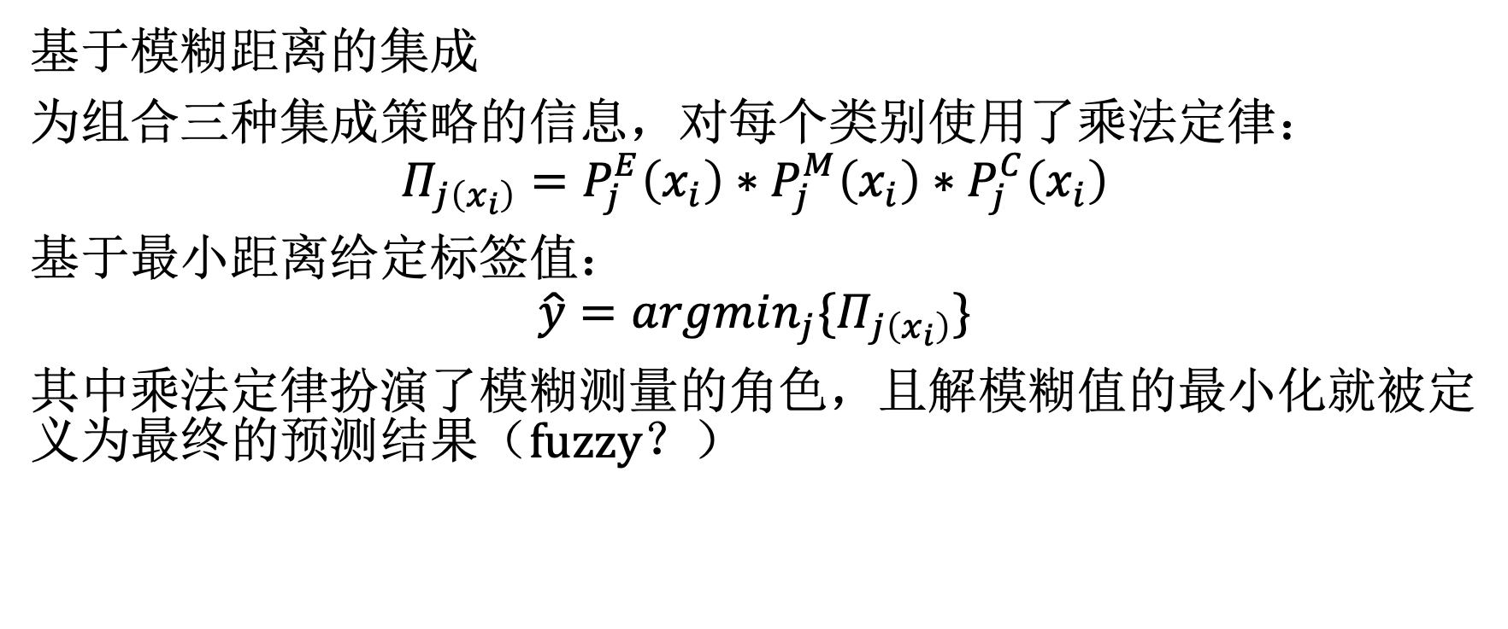
2 方法
基于模糊距离的集成
为组合三种集成策略的信息，对每个类别使用了乘法定律：
$$Π_{j\left(x_{i}\right)}=P_{j}^{E}\left(x_{i}\right)∗P_{j}^{M}\left(x_{i}\right)∗P_{j}^{C}\left(x_{i}\right)$$
基于最小距离给定标签值：
$$\hat{y}=argmin_{j}\{Π_{j\left(x_{i}\right)}\}$$
其中乘法定律扮演了模糊测量的角色，且解模糊值的最小化就被定义为最终的预测结果（fuzzy？）
Notes:
argmin 使目标函数取最小值的变量值

Slide 13
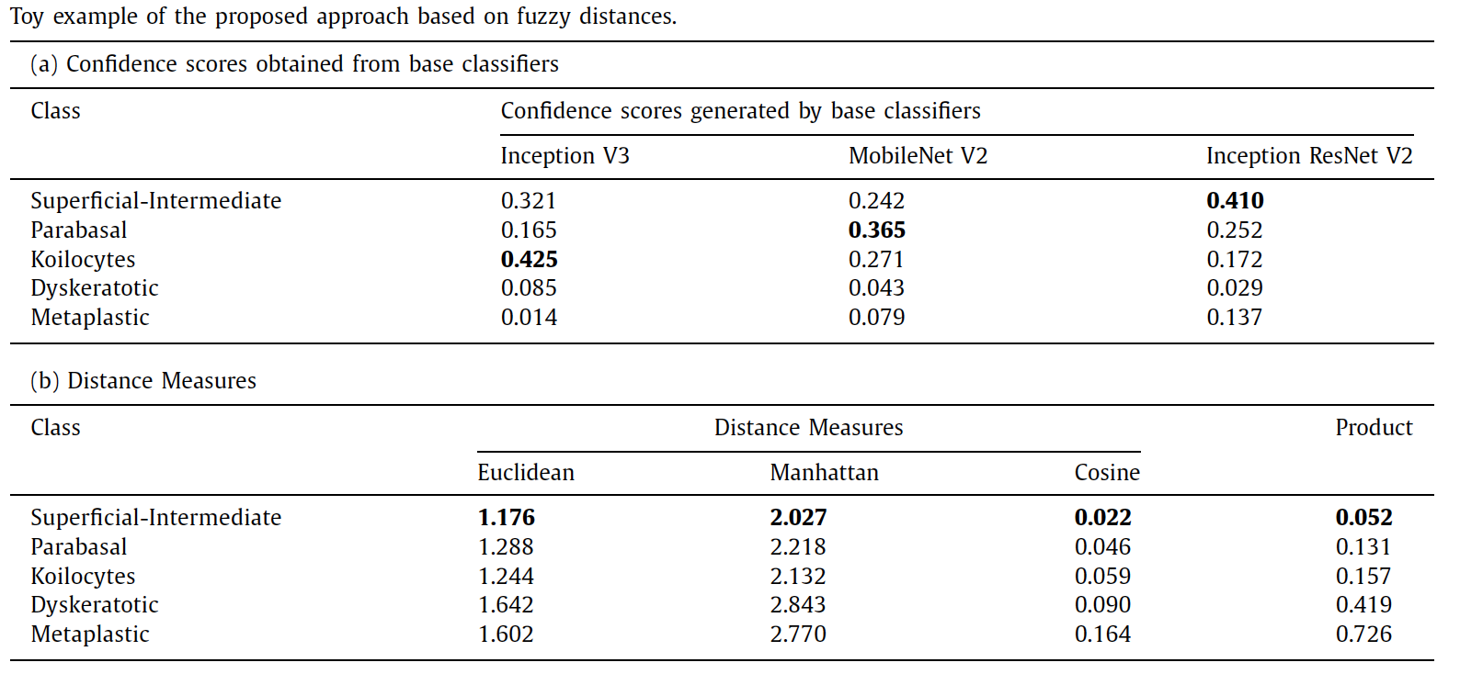
2 方法
Notes:
论文中给出一个样例解释，表a是每个分类器对给定类别的置信分数，表b计算了不同度量方法下的距离，最后使用乘法定律，发现第0类是最小的，所以最终的预测是第0类。从该表中可以看出为什么不用加法定律，使用加法定律会导致结果偏向优先级最高的度量策略（例如曼哈顿距离），这种高偏差会导致最终的预测表现很差。

Slide 14
3 结果
交叉验证
训练和测试模型的传统技术是将数据拆分为两种不同的拆分，称为训练和测试拆分，两者比例一般为70%：30%。但是这种方式会产生一些问题：为了训练最佳性能的模型，需要手动对超参数进行适当的调整，以利用测试数据实现良好的模型性能，这种静态的方式会导致在测试集上出现过度拟合的风险。因为有关测试集的知识或者信息会"泄漏"到模型中，评估指标就不是真实的反映模型泛化性能。
为了解决上述问题，进一步做训练，验证和测试三个拆分。模型超参数使用训练和验证集进行优化，最后使用测试数据确定模型泛化性能。但是这种技术也有缺点，通过将数据划分为三组，会减少用于学习模型的样本数量，而且结果取决于对（训练、验证）集的特定随机选择。
因此为了克服上述种种问题，交叉验证技术就应运而生。我们对数据进行两种不同的拆分，即训练和测试拆分，然后通过再对训练数据的K折划分，其中（K-1） 折用于训练，剩下一折用于验证，这个过程重复K次，并通过获取训练的所有K个模型的平均值和标准差来计算一组特定超参数的模型性能分数，计算给出最优模型的超参数。

Slide 15
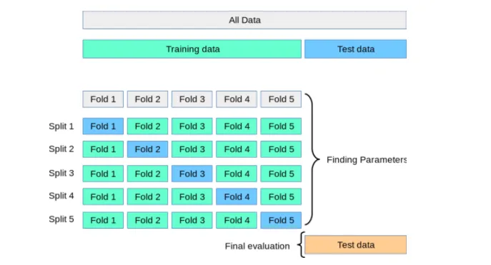
3 结果

Slide 16
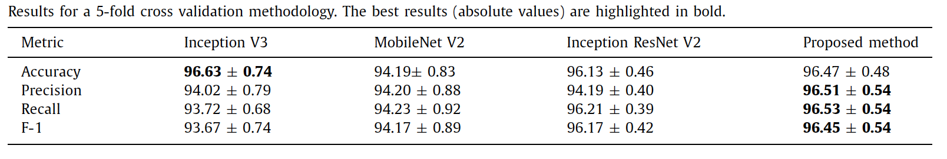
3 结果
Notes:
SIPaKMeD
k-fold交叉验证，数据集分成k份，每次选其中一份用于测试，其他k-1份用于训练，整个过程重复k次

Slide 17
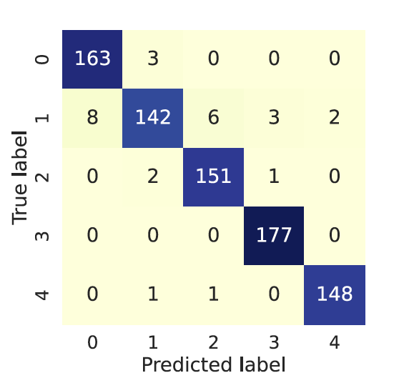
3 结果
Notes:
SIPaKMeD

Slide 18
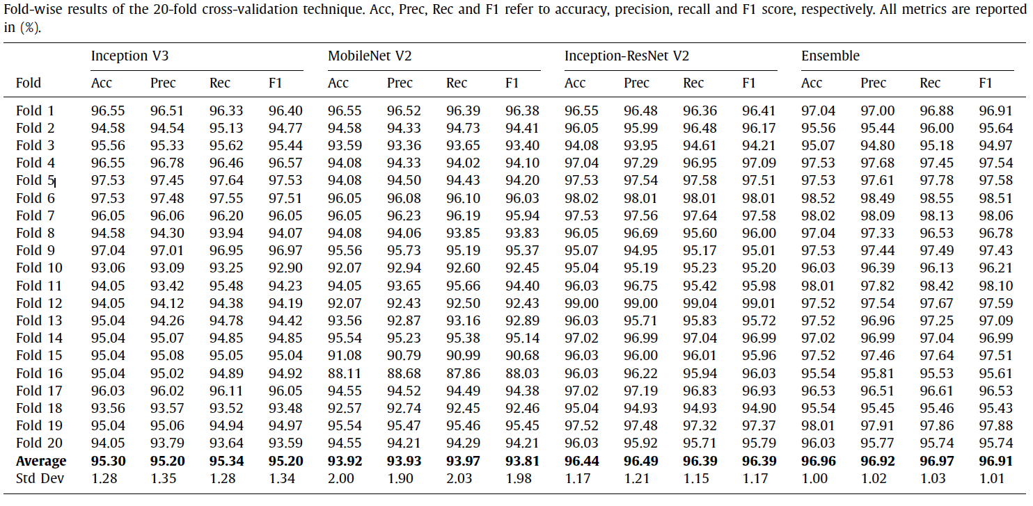
3 结果
Notes:
SIPaKMeD

Slide 19
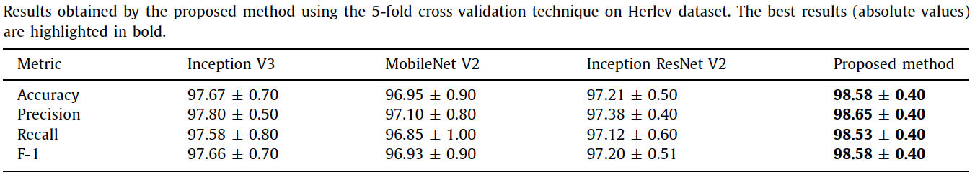
3 结果
Notes:
Herlev

Slide 20
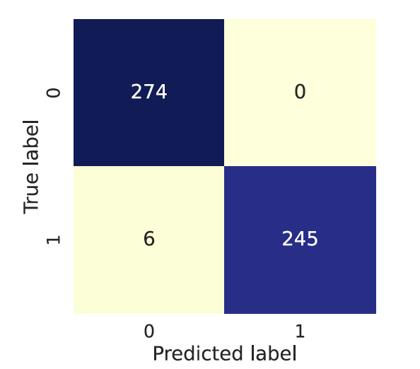
3 结果
Notes:
SIPaKMeD

Slide 21
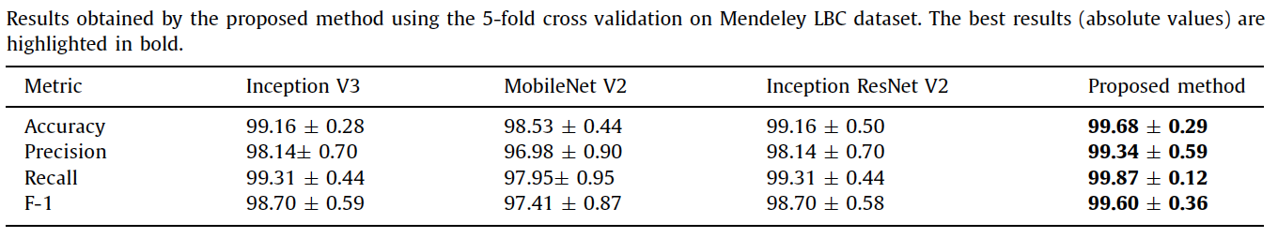
3 结果
Notes:
Mendeley

Slide 22
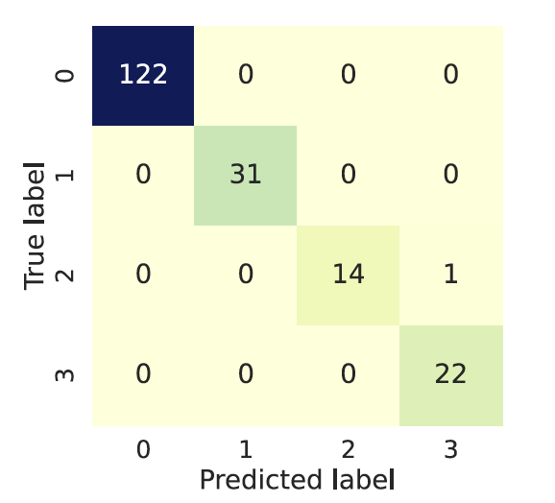
3 结果
Notes:
Mendeley

Slide 23
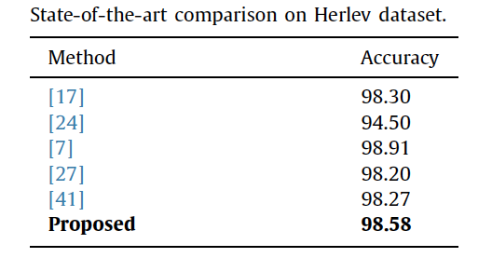
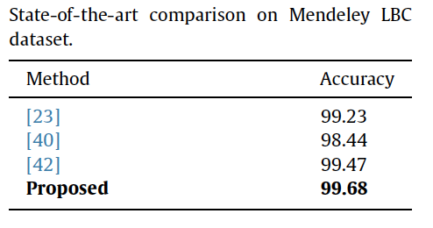
3 结果
Notes:
SOTA方法比较

Slide 24
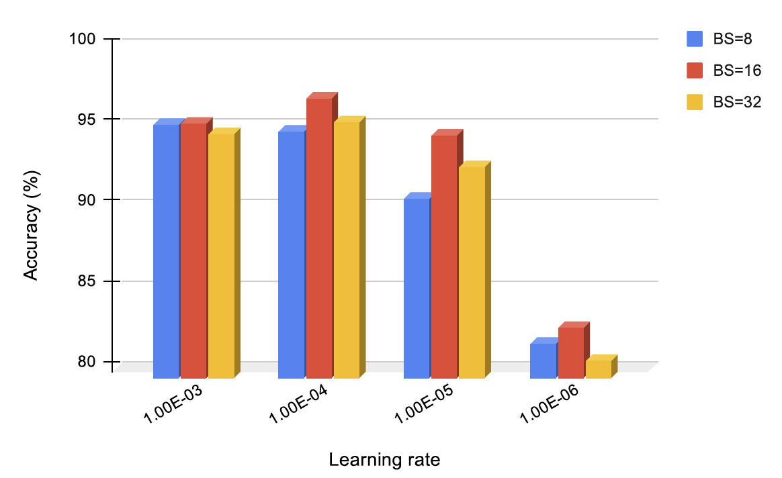
4 讨论
Notes:
针对不同学习率和batch_size的消融实验

Slide 25
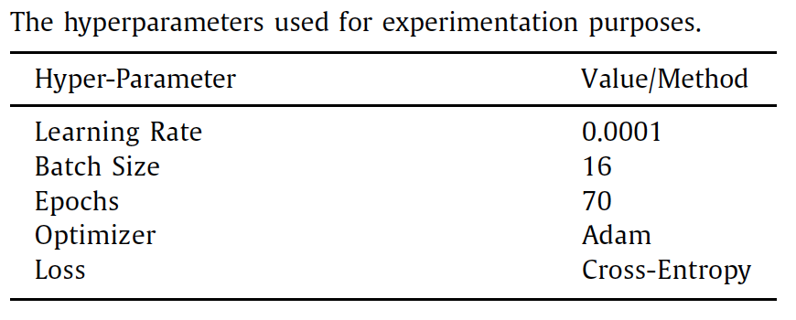
4 讨论
Notes:
给定超参数

Slide 26
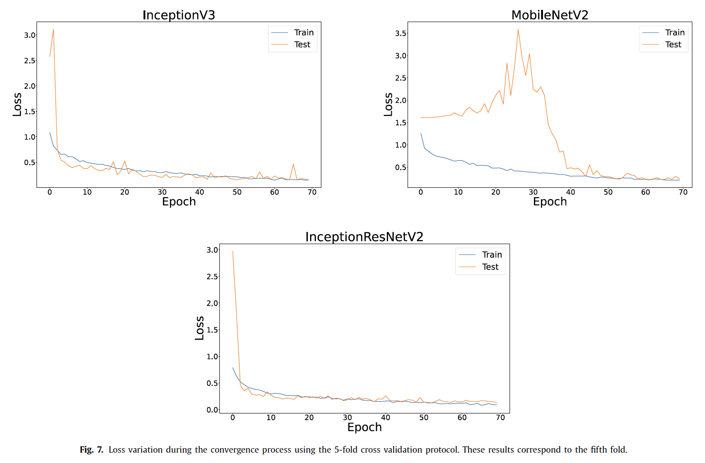
4 讨论
Notes:
可以发现训练损失和测试损失相近

Slide 27
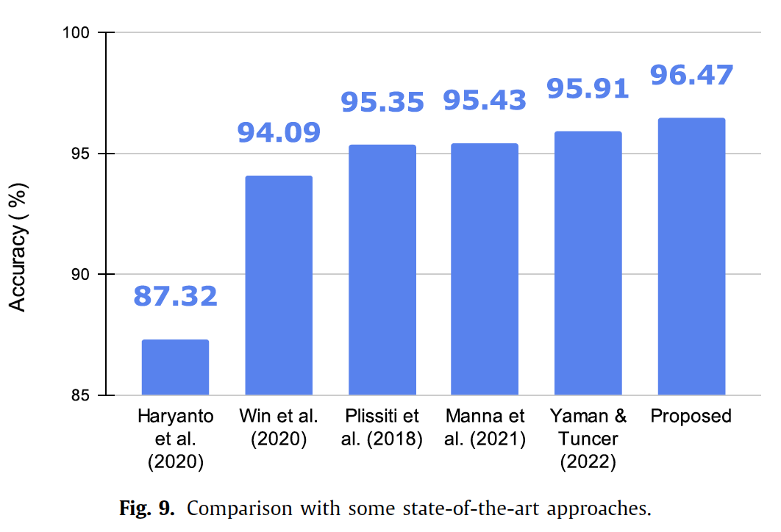
4 讨论
Notes:
SIPaKMeD

Slide 28
4 讨论
优势
提出的集成技术是不可训练的和不可调的，因此不需要额外的训练数据。
采纳了多种距离指标来设计基于模糊距离的集成技术，从而产生稳健的（鲁棒的）决策制定系统。
选择 3 种不同的 CNN 模型作为基础学习器来学习特征表示，帮助提升整体模型的性能。

Slide 29
4 讨论
劣势
提出的集成方法本质上是静态的，如果特征表示偏向于任何特定类别，则其可能会失效。
当数据集分布均衡时（所有类别具有相同的概率），提出的方法是错误的。余弦距离测量方法会失效。
CNN 模型在训练时需要选择合适的超参数，否则模型容易过拟合导致无法获得期望的结果。

Slide 30
4 讨论
展望
由于原始图像被馈送到深度学习模型，因此可以将未来的工作集中在引入注意力机制以突出敏感区域上。
也可以尝试使用其他的 CNN 模型来进行集成，或者使用其他模糊函数来结合网络的输出。

